Slide 1
به نام خدا
کمیته حسابرسی و
کنترل های داخلی
سازمان بورس/ مهرماه1403/ رجبی®

Slide 2
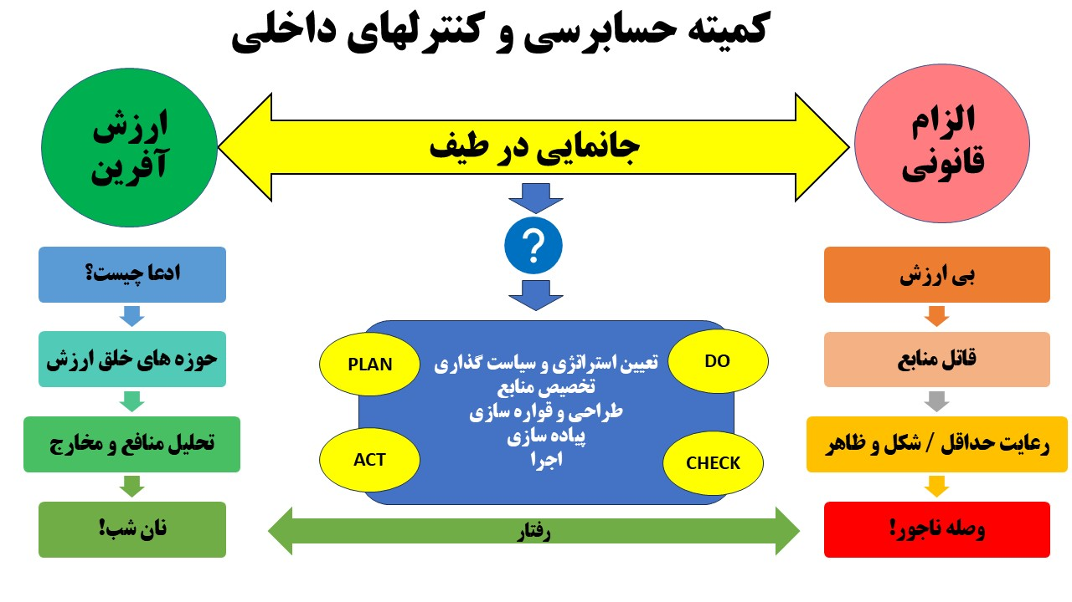
سازمان بورس/ مهرماه1403/ رجبی®

Slide 3
کنترل‏های داخلی- تاریخچه
رسوایی واترگیت
صدور رای کمیته قضایی مجلس نمایندگان درباره سه فقره جرم ارتکابی توسط رییس جمهور: سوءاستفاده از قدرت، کارشکنی در امر اجرای عدالت و اهانت به کنگره.
تبرئه در دادگاه با استناد به فراز قانونی "انکار محتمل"
تصمیم کمیته قضایی برای استیضاح و استعفا در مقابل عدم استیضاح
نخستین و آخرین رئیس‌جمهور مستعفی
تصویب قانون و الزام به استقرار نظام کنترلهای داخلی برای اطمینان بخشی 47 سال پیش
تشکیل کمیسیون تردوی (کوزو) در سال 1988 و ارائه اولین چارچوب کنترلهای داخلی در سال 1992
بازنگری چارچوب کنترل‏های داخلی کوزو در سال 2013
پذیرش چارچوب فوق توسط سازمان بورس اوراق بهادار ایران
سازمان بورس/ مهرماه1403/ رجبی®

Slide 4
کمیته حسابرسی- تاریخچه
رسوایی انرون
ورشکستگی های پی در پی
بحران در صندوق های بازنشستگی
بحران اجتماعی
دادگاه مدیران و حسابرسان
خدشه دار شدن اطمینان عمومی
تصویب قانون و الزام به کمیته های حسابرسی23 سال پیش
پذیرش چارچوب فوق توسط سازمان بورس اوراق بهادار ایران
سازمان بورس/ مهرماه1403/ رجبی®

Slide 5
چند پرسش از اعضای محترم هیات مدیره و مدیران محترم عامل
سازمان بورس/ مهرماه1403/ رجبی®

Slide 6
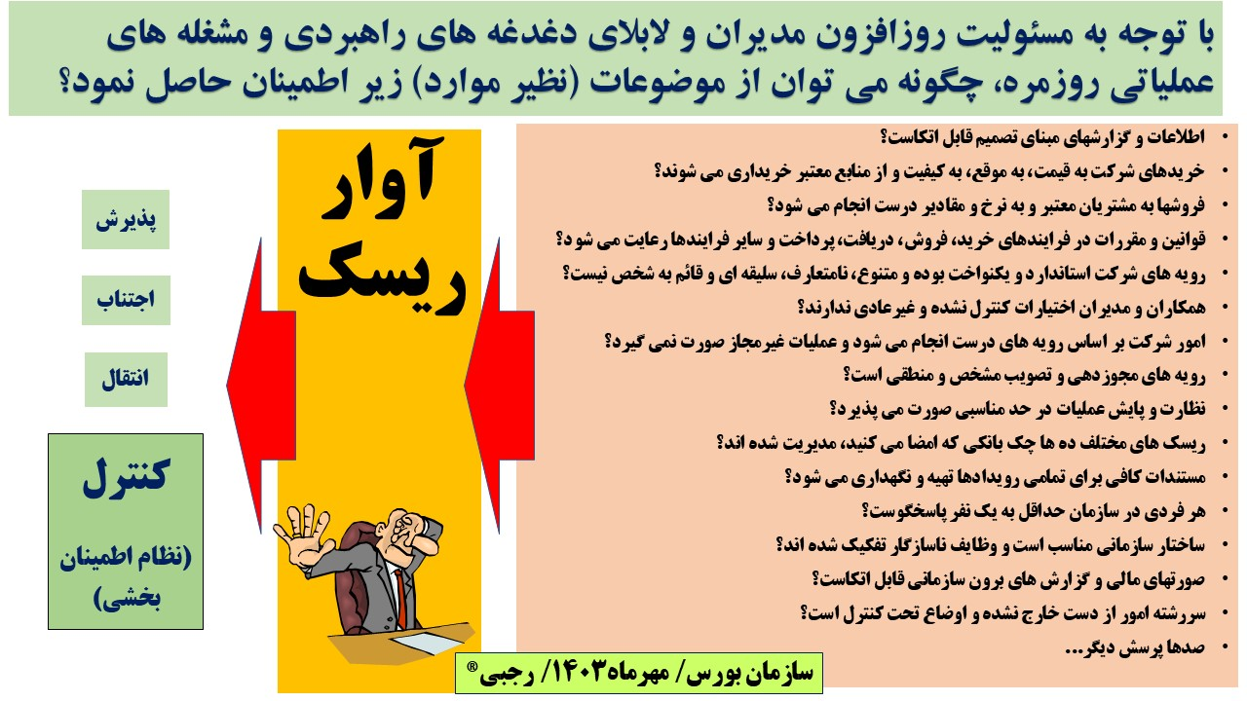

Slide 7

مثال یک فعالیت روزمره: صدور چک
مثال
سازمان بورس/ مهرماه1403/ رجبی®

Slide 8
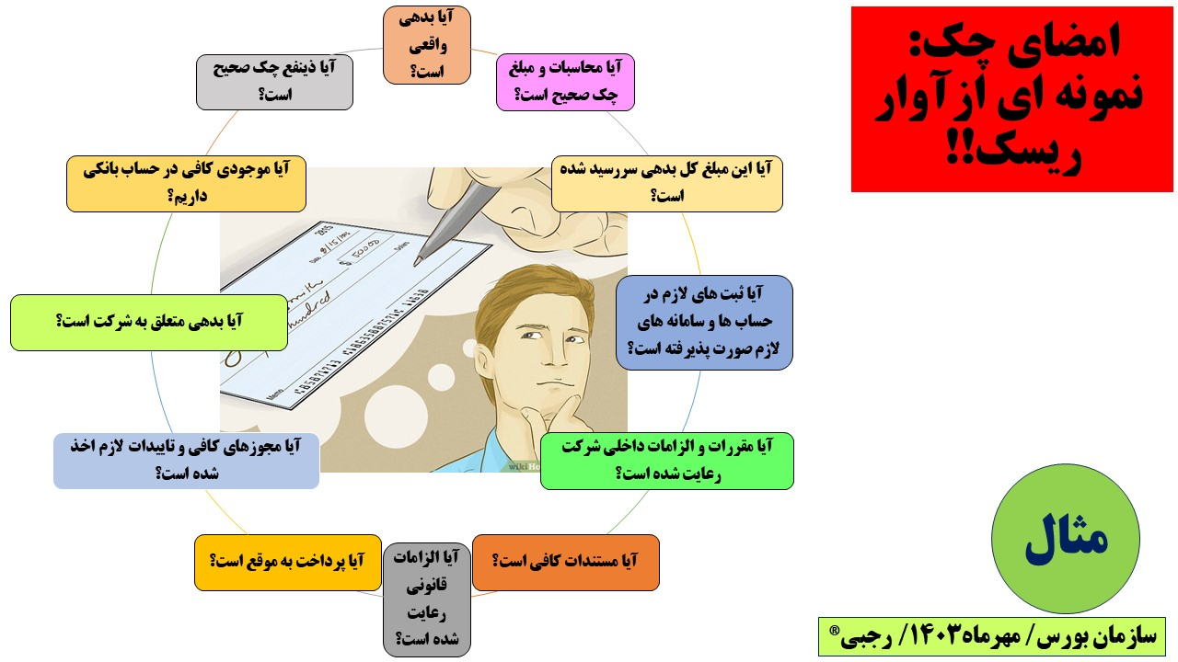

Slide 9
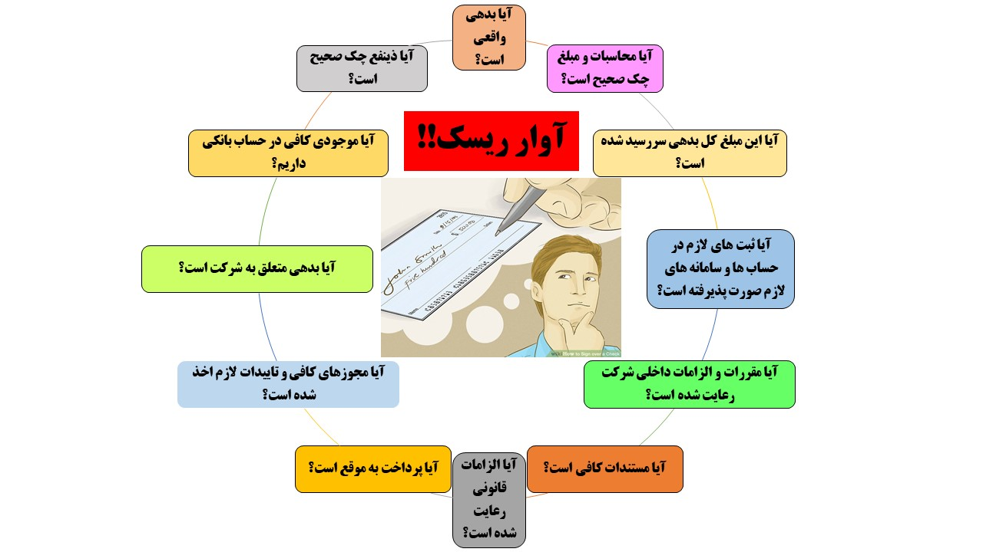
عوامل ریسک محیطی و زمینه ای!!!
درستکاری و ارزشهای اخلاقی
ساختار
مسئولیتها
اختیارات
سازوکار نظارت
هیات مدیره
مستقل
منابع انسانی شایسته
مثال
پاسخ خواهی و پاسخگویی
سازمان بورس/ مهرماه1403/ رجبی®

Slide 10
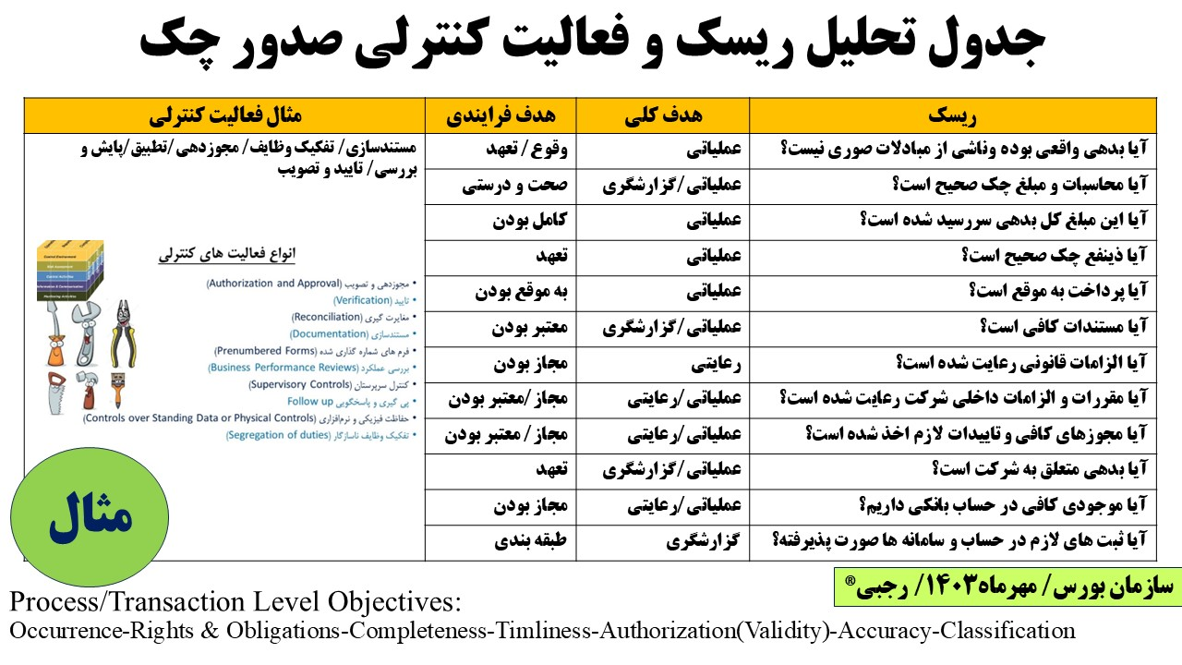

Slide 11
خانه دوست كجاست: ®
عملیات شرکت به صورت اثربخش و کارا انجام می شود
همه الزامات رعایت می شوند
شفافیت و پاسخگویی وجود دارد
اهداف شرکت
سازمان بورس/ مهرماه1403/ رجبی®

Slide 12
رویکرد سه لایه اطمینان بخشی

Slide 13
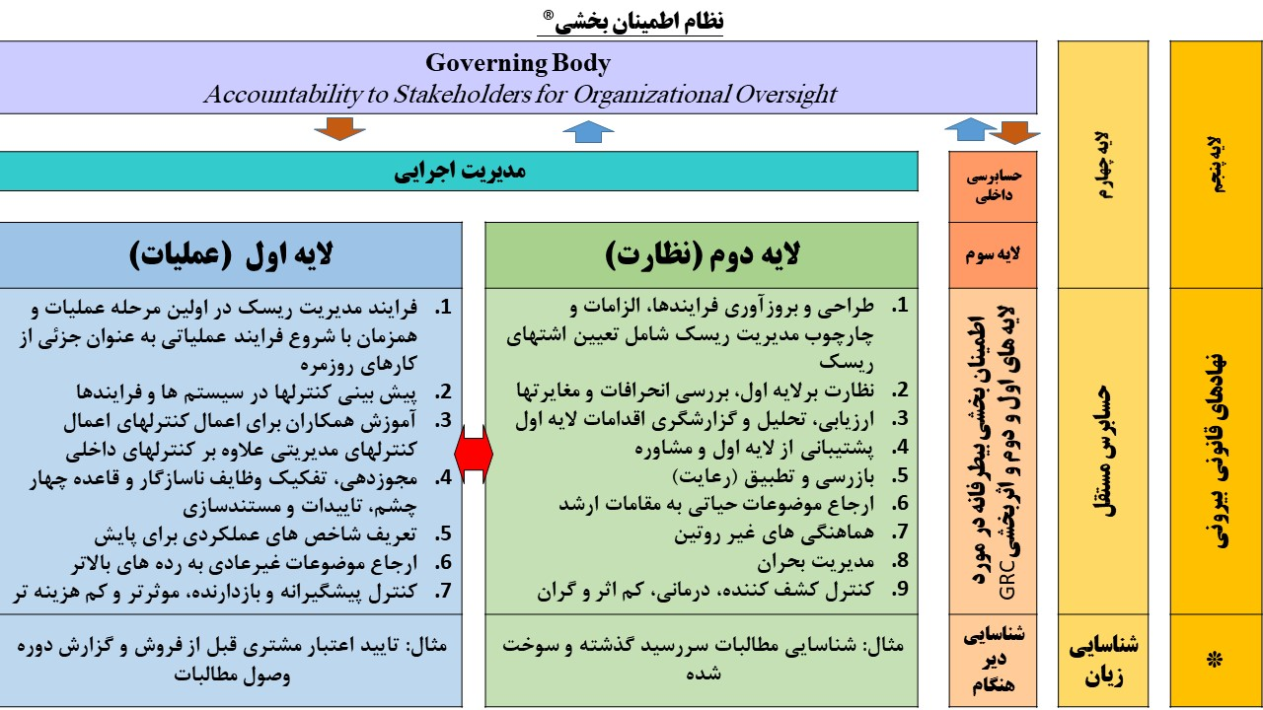
سازمان بورس/ مهرماه1403/ رجبی®
کمیته حسابرسی

Slide 14
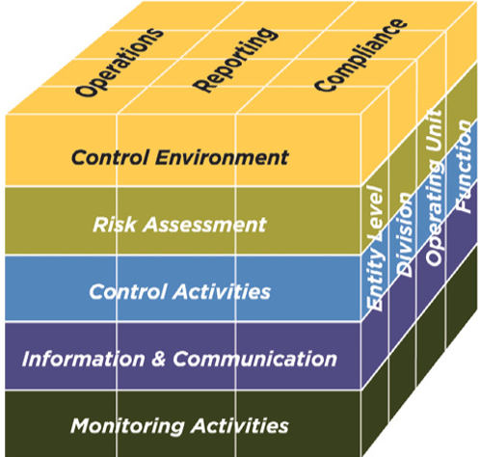

چارچوب کنترل های داخلی کوزو 2013 ®
3 هدف
4 سطح
5 حوزه
17 اصل
87 نقطه تمرکز
سازمان بورس/ مهرماه1403/ رجبی®

Slide 15
کمیته حسابرسی- محورهای خلق ارزش
نقش مشورتی و نظارتی برای هیات مدیره
سلامت گزارشگری مالی
اثربخشی نظام راهبری، مدیریت ریسک و کنترلهای داخلی
اثربخشی حسابرسی داخلی (دست گیر نه مچ گیر!)
رعایت قوانین و مقررات
مدیریت مناسب تضاد منافع
کشف تقلب
استقلال و اثربخشی حسابرسی مستقل
سازمان بورس/ مهرماه1403/ رجبی®

Slide 16
خلق ارزش از طریق
اطمینان بخشی
سازمان بورس/ مهرماه1403/ رجبی®

Slide 17
سپاس از توجه شما

